Slide 1

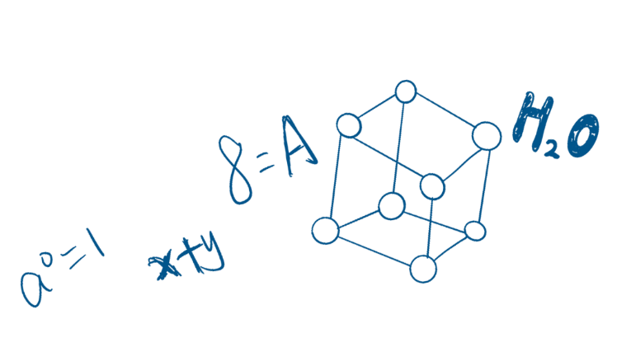







Slide 2


Các bạn đã học được góc gì từ năm lớp 3?

Slide 3

Những góc còn lại là góc gì?
Trong hình trên có bao nhiêu góc vuông?

Slide 4





Tiết 1_Trang 26

Slide 5

Làm quen và nhận biết được góc nhọn, góc tù và góc bẹt.
Giải quyết được một số bài toán, tình huống liên quan đến góc nhọn, góc tù và góc bẹt.

Slide 6



Slide 7
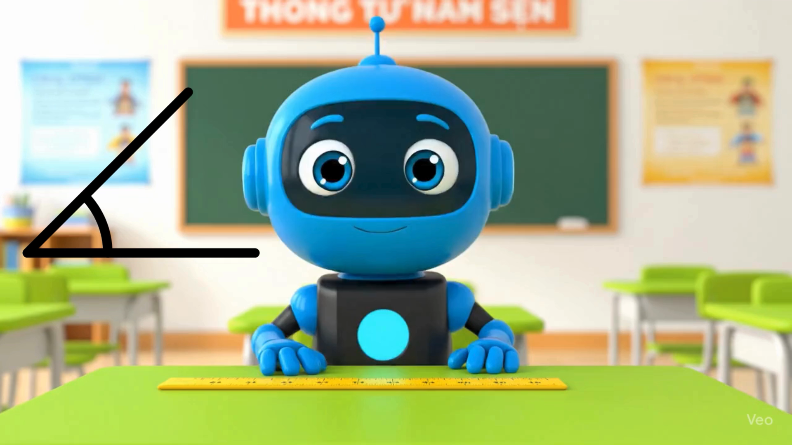

Slide 8
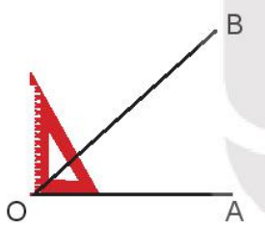
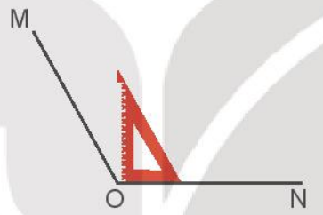
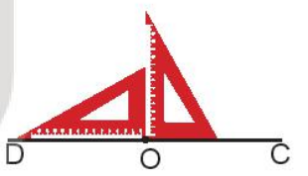
Góc nhọn đỉnh O, cạnh OA, OB.
Góc nhọn bé hơn góc vuông
Góc tù đỉnh O, cạnh OM, ON.
Góc tù lớn hơn góc vuông.
Góc bẹt đỉnh O, cạnh OC, OD.
Góc bẹt bằng hai góc vuông.

Slide 9
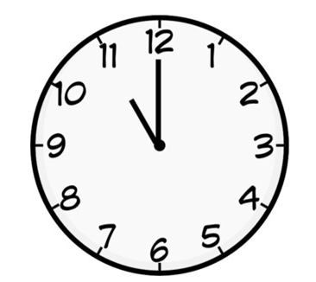
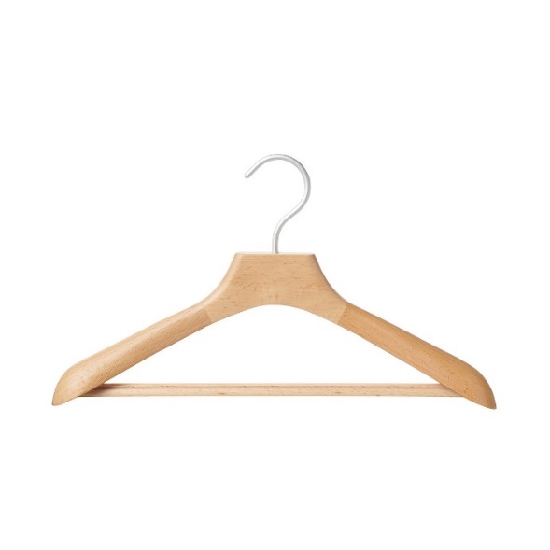
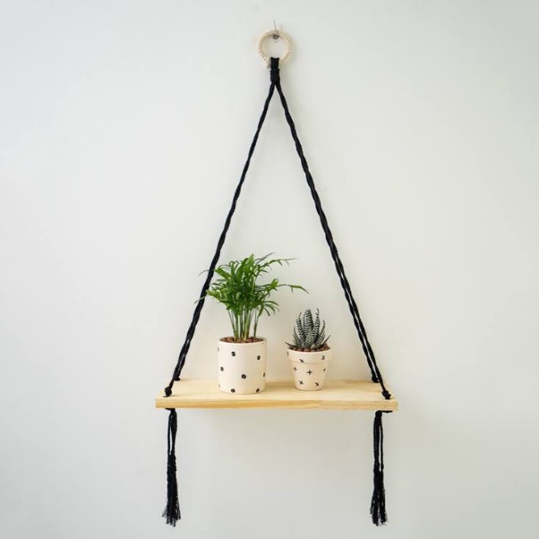
Góc nhọn

Slide 10


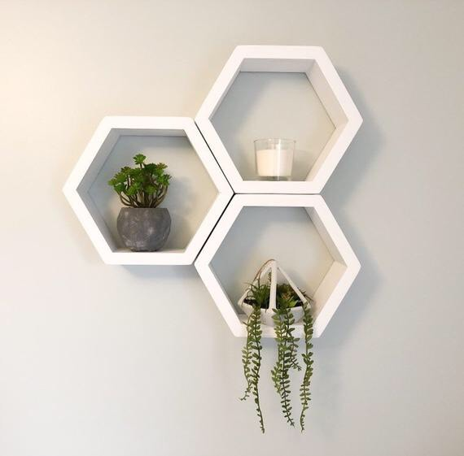
Góc tù

Slide 11
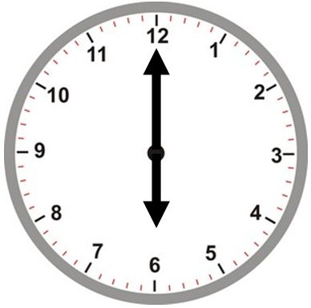

Góc bẹt

Slide 12


Slide 13


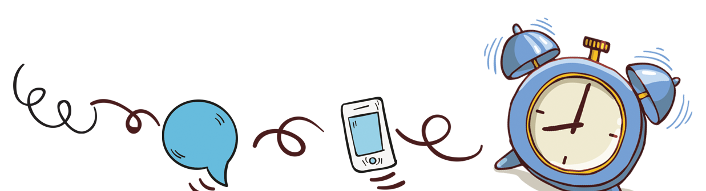
Kết luận
Góc nhọn < góc vuông < góc tù < góc bẹt

Slide 14


Slide 15

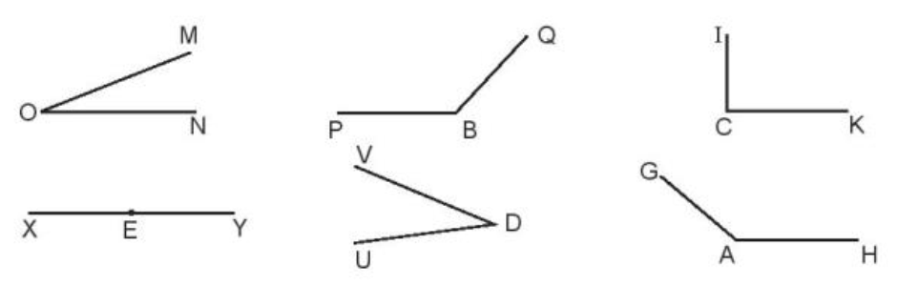
1. Tìm các góc nhọn, góc tù và góc bẹt trong các góc sau.

Slide 16
















Học tiếp
Hương Thảo
0972.115.126
huongthaogadt03@gmail.com

Slide 17
M
O
N
GÓC VUÔNG
GÓC NHỌN
GÓC BẸT
GÓC TÙ

Slide 18
Q
P
B
GÓC VUÔNG
GÓC NHỌN
GÓC BẸT
GÓC TÙ

Slide 19
X
Y
E
GÓC VUÔNG
GÓC NHỌN
GÓC BẸT
GÓC TÙ

Slide 20

I
v
C
K
GÓC VUÔNG
GÓC NHỌN
GÓC BẸT
GÓC TÙ

Slide 21
V
D
U
GÓC VUÔNG
GÓC NHỌN
GÓC BẸT
GÓC TÙ

Slide 22
G
A
H
GÓC VUÔNG
GÓC NHỌN
GÓC BẸT
GÓC TÙ

Slide 23

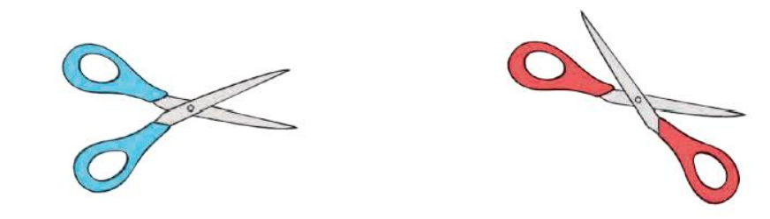
Việt có hai cái kéo như hình dưới đây.
Góc nhọn
Góc tù
Hình cái kéo nào có hai lưỡi kéo tạo thành góc tù? Hình cái kéo nào có hai lưỡi kéo tạo thành góc nhọn?

Slide 24
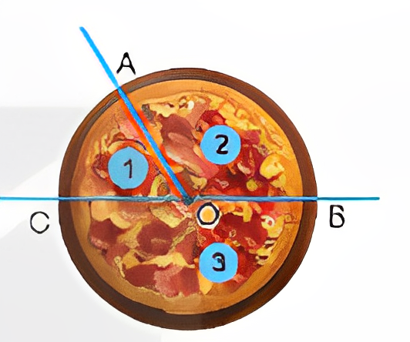

3. Bạn An chọn một trong ba miếng bánh 1, 2, 3 như hình vẽ, biết rằng:
• Miếng bánh mà An chọn không phải là miếng bé nhất.
• Góc đỉnh O ở hình miếng bánh mà An chọn không là góc bẹt.
Hãy tìm miếng bánh mà bạn An đã chọn.
- Miếng bánh 1 là miếng bánh bé nhất.
- Miếng bánh 3 có góc đỉnh O là góc bẹt.
Vậy miếng bánh bạn An đã chọn là miếng 2
G

Slide 25


Slide 26


Slide 27



